Slide 1
QUANTUM MACHINE LEARNING
QSVM per il Rilevamento di Frodi
⬡
6 Qubit
Bank Account Fraud Detection – NeurIPS 2022
Analisi comparativa di Quantum SVM (6, 7 e 8 qubit) tramite ZZFeatureMap con riduzione dimensionale PCA + Mutual Information
Università degli Studi • Progetto di Quantum Computing • 2026

Slide 2
Agenda
01
Obiettivi del Progetto
Rilevamento frodi bancarie con kernel quantistici
02
Dataset & Pipeline
BAF NeurIPS 2022 • Preprocessing • Feature Selection
03
Architettura QSVM
ZZFeatureMap • Compute-Uncompute • 6 Qubit
04
Risultati – Modello 6 Qubit
QSVM vs SVM Lineare vs SVM RBF
05
Confronto 6 vs 7 vs 8 Qubit
Analisi dell'impatto dell'aumento dimensionale
06
Perché i qubit in più peggiorano?
Kernel Concentration & Curse of Dimensionality
07
Conclusioni
Sweet spot, limiti e sviluppi futuri

Slide 3
01 | Obiettivi del Progetto
🎯 Problema
🔬 Approccio
Rilevare transazioni fraudolente nell'apertura di conti bancari usando un classificatore basato su kernel quantistico (QSVM).
▶ Implementare pipeline QSVM end-to-end con Qiskit
▶ Riduzione dimensionale: PCA(5) + top-MI feature
📊 Dataset
Bank Account Fraud (BAF) – NeurIPS 2022 • ~1 milione di record • Sbilanciamento classi ~1-2% di frodi • 30+ feature tabellari
▶ Kernel quantistico: ZZFeatureMap 6 qubit + compute-uncompute
▶ Confronto con SVM Lineare e SVM RBF classiche
▶ Analisi dell'impatto: 6, 7 e 8 qubit a confronto

Slide 4
02 | Dataset & Pipeline Completa
1
2
3
4
5
Caricamento BAF Dataset
Preprocessing (encode, impute, scale)
Mutual Information
PCA(5) + Top-MI feature
Bilanciamento (150+150=300)
6
7
8
9
10
Scaling Angolare [-π,π]
Train/Test 75/25 stratificato
ZZFeatureMap 6 Qubit Kernel
QSVM +Baseline SVM
Risultati & Grafici
Note metodologiche
Il subset bilanciato (300 campioni) è necessario per rendere il calcolo del kernel quantistico computazionalmente fattibile. • I -1 nel dataset sono trattati come missing e imputati con la mediana. • Lo scaling in [-π,π] adatta le feature agli angoli di rotazione della ZZFeatureMap.

Slide 5
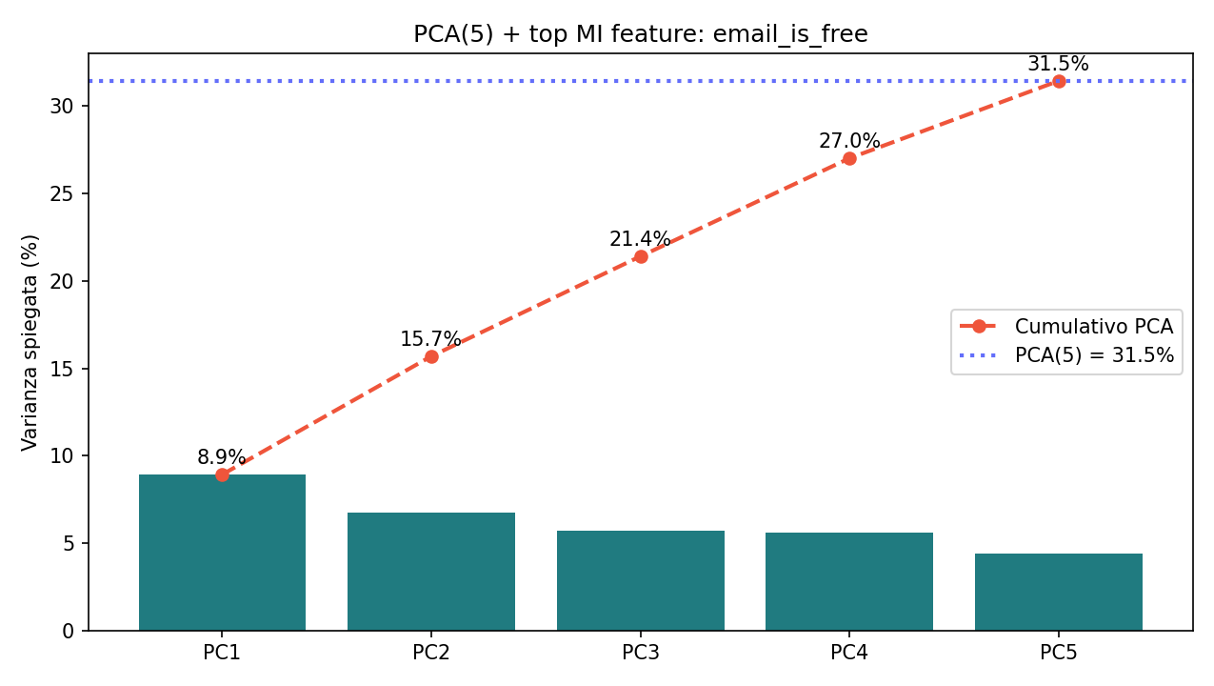
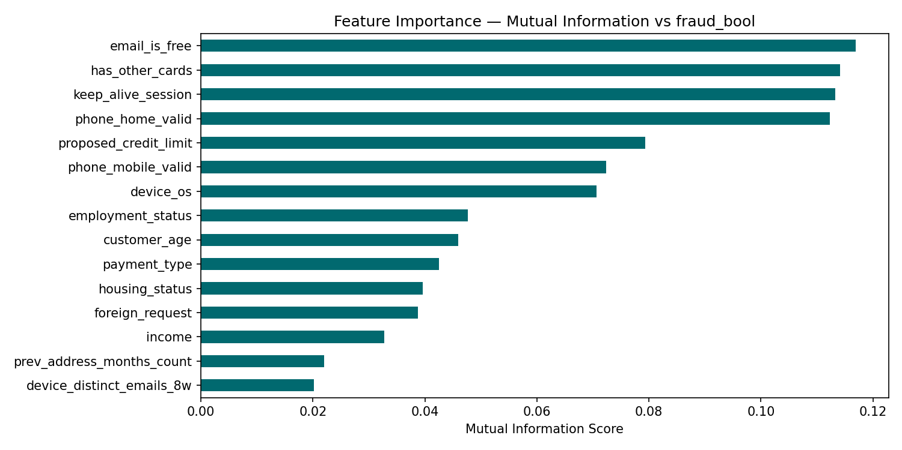
02b | Feature Selection: PCA(5) + Mutual Information
Varianza spiegata PCA + Top-MI Feature
Mutual Information Scores
Motivazione della scelta PCA(5) + MI
Una PCA a 4 componenti era insufficiente (accuracy troppo bassa). Con PCA(5) si cattura più varianza totale e la top-MI feature aggiunge esplicitamente la dimensione più predittiva del target, bilanciando informazione non supervisionata e supervisionata nello spazio a 6 dimensioni.

Slide 6
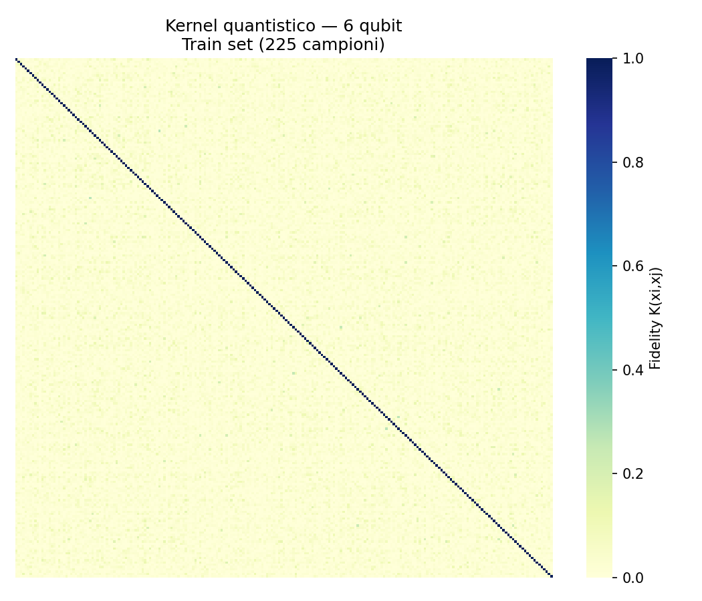
03 | Architettura QSVM – 6 Qubit
ZZFeatureMap
Circuito ZZFeatureMap (6 qubit)
feature_dimension = 6
Numero di qubit = dimensioni input
reps = 1
Profondità circuito contenuta
entanglement = full
Interazioni ZZ tra tutti i qubit
Compute–Uncompute Kernel
Heatmap Kernel Matrix (K_train)
Per ogni coppia (xᵢ, xⱼ) si costruisce: |ψ(xᵢ)⟩ → U†(xⱼ) → misura ⟨0|⁶ |0⟩⁶ Il kernel risultante è la Fidelity Kernel: K(xᵢ, xⱼ) = |⟨ψ(xᵢ)|ψ(xⱼ)⟩|² N_SHOTS = 8192 • Backend: AerSimulator (statevector)

Slide 7
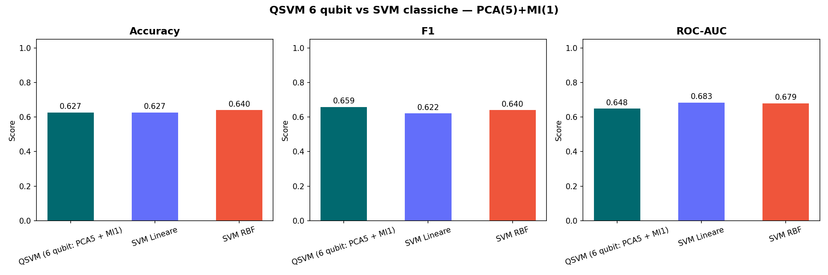
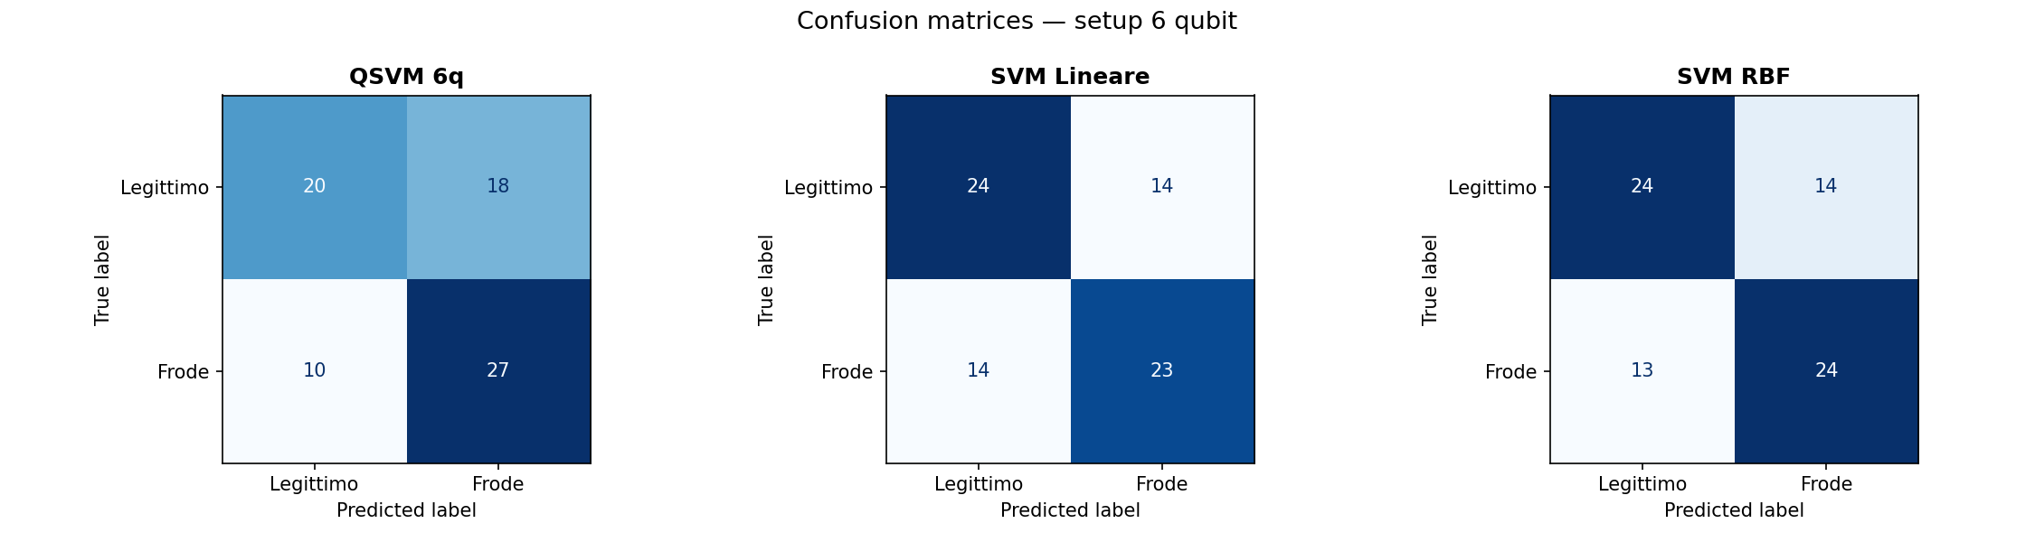
04 | Risultati – Modello 6 Qubit (Best Model)
Modello
Accuracy
Precision
Recall
F1-Score
★ BEST MODEL
ROC-AUC
QSVM 6Q (PCA5+MI1)
0.627
0.600
0.730
0.659
0.648
SVM Lineare
0.627
0.622
0.622
0.622
0.683
SVM RBF
0.640
0.632
0.649
0.640
0.679
Benchmark Metriche
Confusion Matrices

Slide 8
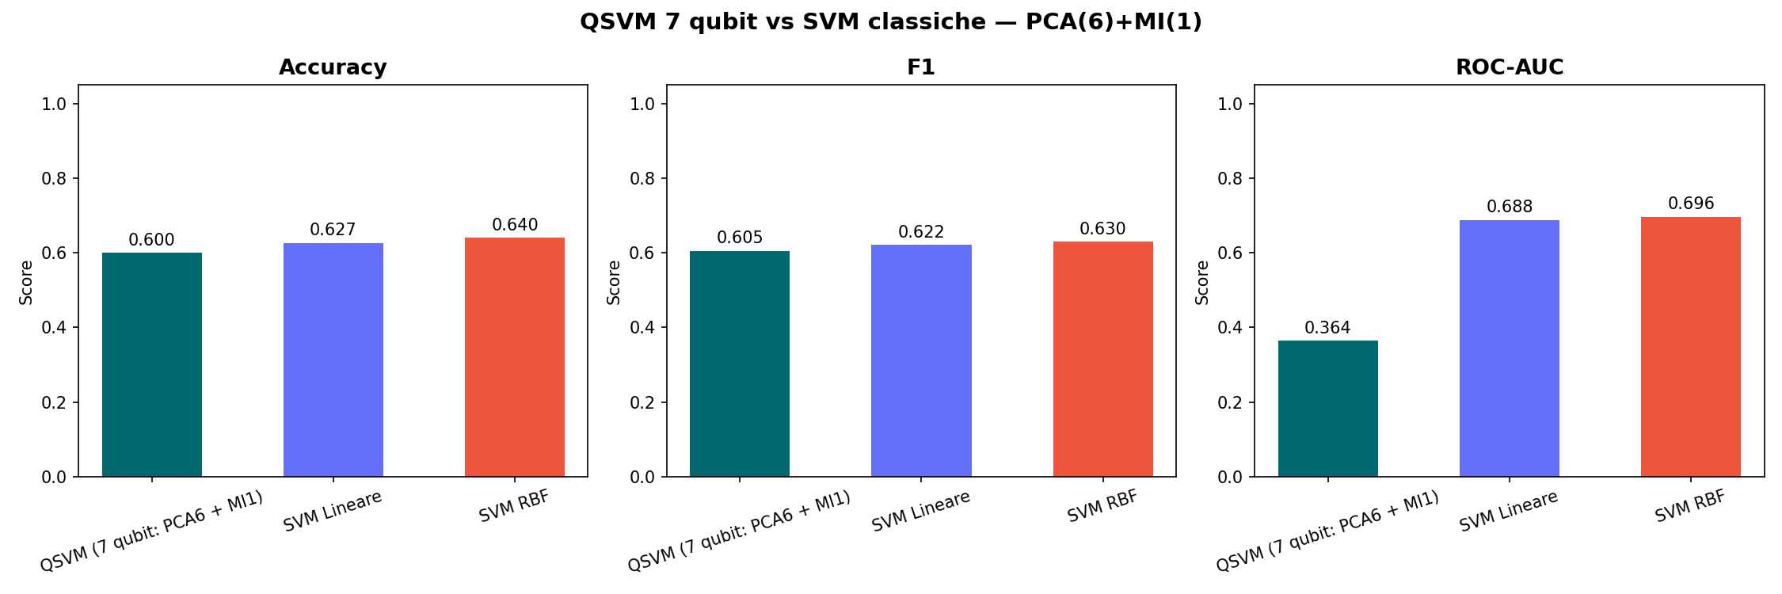
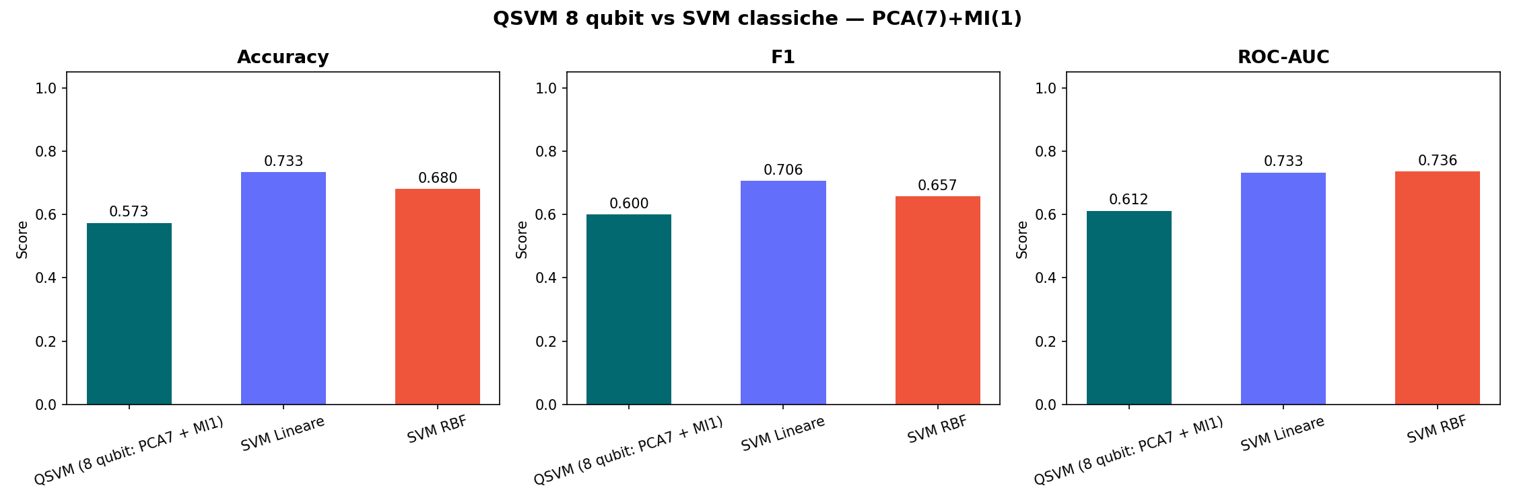
05 | Confronto QSVM: 6 vs 7 vs 8 Qubit
Metrica
QSVM 6Q (PCA5+MI1)
QSVM 7Q (PCA6+MI1)
QSVM 8Q (PCA7+MI1)
Accuracy
0.627
0.600
0.573
Precision
0.600
0.590
0.558
Recall
0.730
0.622
0.649
F1-Score
0.659
0.605
0.600
ROC-AUC
0.648
0.364
0.612
⚠ ROC-AUC crolla da 0.648 (6Q) → 0.364 (7Q): effetto Kernel Concentration acuto!
Benchmark 7 Qubit
Benchmark 8 Qubit

Slide 9
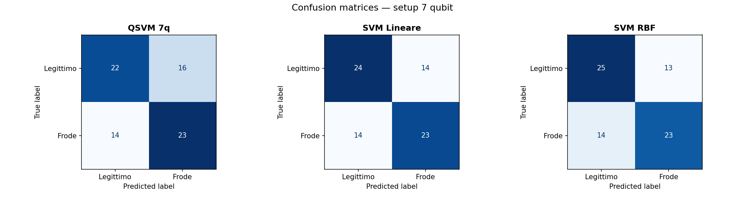
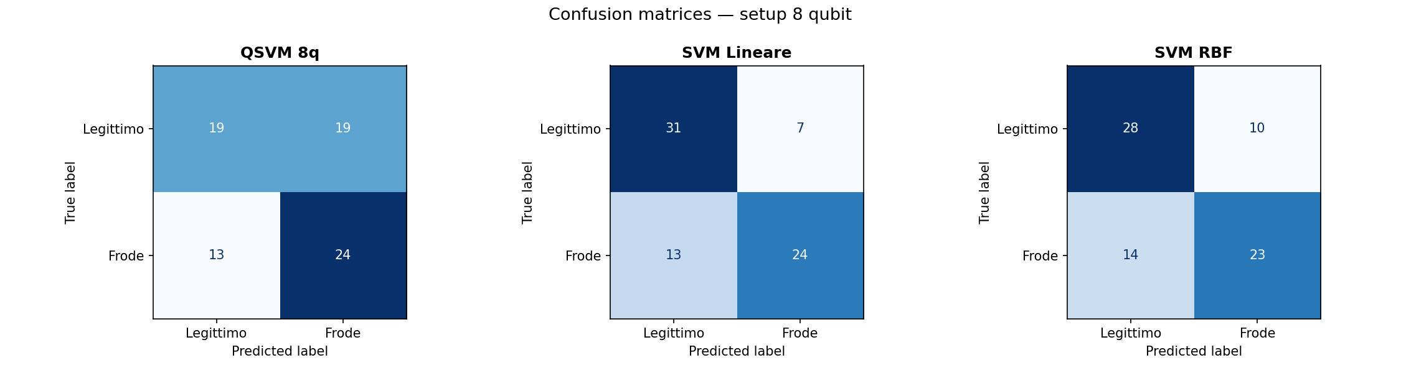
05b | Confusion Matrices – Confronto 6 / 7 / 8 Qubit
6 Qubit (PCA5+MI1)
7 Qubit (PCA6+MI1)
8 Qubit (PCA7+MI1)
ℹ Le confusion matrices mostrano come il modello a 6Q tenda a massimizzare il Recall (veri positivi) mentre quelli a 7Q e 8Q mostrano performance meno consistenti, con pattern d'errore legati alla Kernel Concentration.

Slide 10
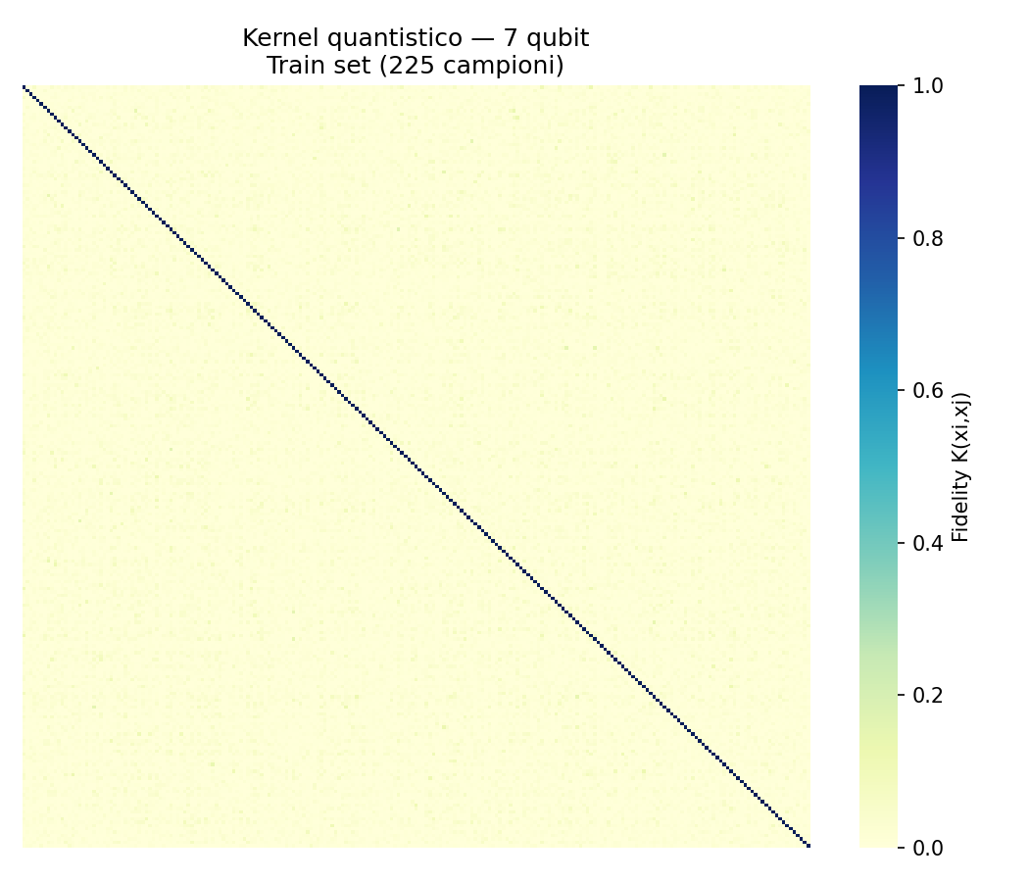

06b | Kernel Concentration Visiva – Heatmap
6 Qubit – Pattern visibile
7 Qubit – Struttura degradata
8 Qubit – Quasi identità
📊 Come leggere le heatmap: colori diversi = alta fidelity tra coppie diverse (kernel informativo). All'aumentare dei qubit le matrici si 'appiattiscono': la diagonale diventa dominante → segnale classico di Kernel Concentration (tutti i punti sembrano ortogonali).

Slide 11
06 | Perché Più Qubit Peggiorano i Risultati?
1. Kernel Concentration (Exponential Concentration)
2. Rumore dalle componenti PCA aggiuntive
3. Curse of Dimensionality Quantistica
La ZZFeatureMap mappa i dati in uno spazio di Hilbert di dimensione 2ᴺ. Aumentando N da 6 → 8 i vettori di stato diventano quasi ortogonali: il kernel collassa verso la matrice identità e la QSVM perde capacità di generalizzare.
La 6ª e 7ª componente PCA catturano frazioni minime di varianza. In una codifica non lineare come la ZZFeatureMap, feature a bassa varianza introducono 'rumore quantistico' che disturba la separazione delle classi.
Lo spazio degli stati cresce esponenzialmente con N. Con soli 300 campioni, la densità dei punti in 2⁸ = 256 dimensioni è troppo bassa → overfitting sul training, calo dell'accuracy sul test.
dim(ℋ) = 2ᴺ → 6 qubit: 64 dim | 7 qubit: 128 dim | 8 qubit: 256 dim

Slide 12
07 | Conclusioni
✅ Risultati Chiave
🚀 Sviluppi Futuri
▶ Il modello a 6 qubit (PCA5+MI1) è il best performer
◆ Quantum Advantage con hardware reale
Accuracy 0.627, F1 0.659, ROC-AUC 0.648 – migliore tra tutte le versioni QSVM.
Testare su hardware IBM Quantum o IonQ per validare i risultati su circuiti reali.
▶ Recall elevato (0.730)
◆ Ottimizzazione del kernel
La QSVM a 6Q identifica il 73% delle frodi reali, priorità in fraud detection.
Esplorare kernel ibridi classici-quantistici o Projected Quantum Kernel (PQK).
▶ L'aumento dei qubit degrada le performance
◆ Più dati di training
7Q e 8Q mostrano cali progressivi in tutte le metriche per Kernel Concentration.
Aumentare il subset bilanciato oltre 300 campioni con tecniche di ottimizzazione.
▶ ROC-AUC crollato a 0.364 con 7Q
◆ Architetture alternative
Il fenomeno di concentrazione del kernel è particolarmente acuto con 7 qubit.
Quantum feature maps variazionali (VQC) ottimizzate per dati tabulari.
▶ Il vantaggio quantistico non è garantito
◆ Dataset più grandi
SVM RBF classica ottiene Accuracy 0.640 con costo computazionale molto inferiore.
Applicare la pipeline QSVM a altri domini: healthcare, cybersecurity, credit scoring.
Sweet spot identificato: 6 Qubit (PCA5+MI1) con ZZFeatureMap, reps=1, entanglement=full, N_SHOTS=8192

Slide 13
Grazie per l'attenzione
Domande?
QSVM • Bank Account Fraud Detection • Quantum Kernel • ZZFeatureMap • 6 Qubit
Codice: qsvm_baf_6qubit_pca5_mi1.py • Dataset: BAF NeurIPS 2022 • Framework: Qiskit 1.1.1 + scikit-learn
Università degli Studi • Progetto di Quantum Computing • 2026

